Slide 1
Forskningsrådgivers og forskningsleders innledning til stillingsplanarbeidet
Bør forskningsstyrke telle?

Slide 2
Ja, forskingsstyrke bør telle!
Ekstern inntjening skaper handlingsrom for alle deler av virksomheten
Men hvordan evaluere forskningsstyrke?

Slide 3
Noen aktuelle kriterier (PPP)
P1 Publikasjonspoeng
P2 Prosjektakkvisisjon
P3 Personavhengighet («X-faktoren»)
Initiativ, miljøbygging, ettervekst, etc.

Slide 4
P1 Publikasjonspoeng – et forbehold
Publikasjonspoeng er den faktoren som er enklest å talfeste. Man bør likevel være oppmerksom på at slike analyser fungerer best når de har et lengre perspektiv, og når disse kan suppleres med andre faktorer som tar høyde for sitater, og publikasjonskanaler.
I denne presentasjonen har det blitt tatt utgangspunkt kun i *førstestillingers samlede poengproduksjon for et avgrenset tidsrom på tre år (2014-2016)*. Tallene er hentet fra NVI-rapportene som kun viser godkjente publikasjoner i tellende kanaler, som Universitetet får bevilgning for over statsbudsjettet. På siste side i presentasjonen vises det en sammenligning mellom samlet poengproduksjon og gjennomsnitt per førstestilling innen et fagområde

Slide 5
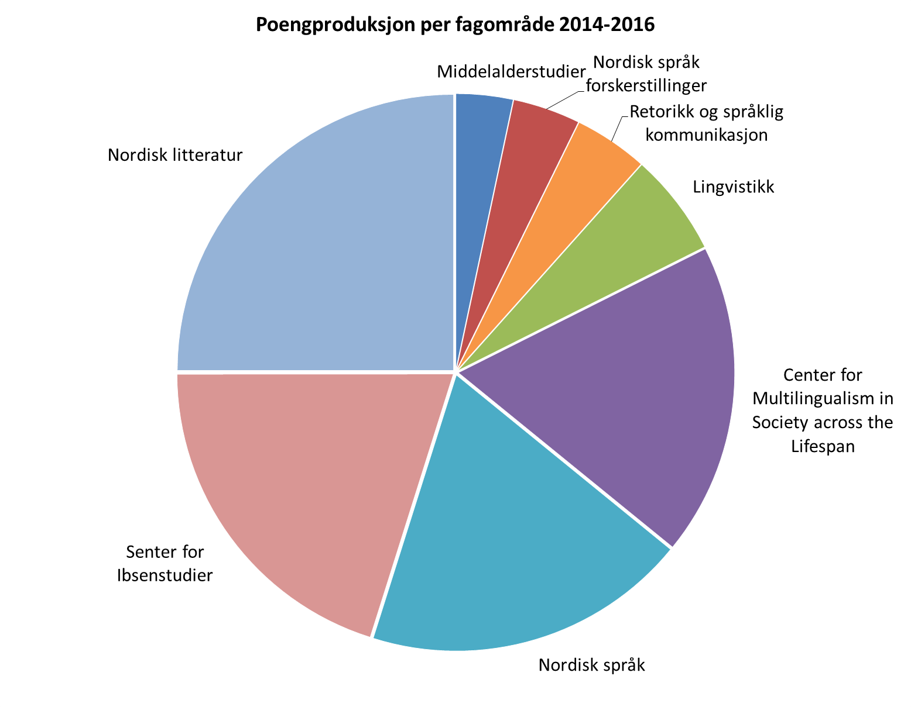
P1: Publisering kan måles (men…?)
Svakt?
Eksempelet Middelalder-studer P1

Slide 6
P2: Middelalderstudier
Sterkt!
4 postdoktorer ansatt gjennom ekstern finansiering
3 «Unge forskertalenter»-innvilgninger
ERC StG-søknad til runde 2
Flere HERA-søknader
Konkrete planer om Toppforsk og ERC AdvG
Også «P3» en relevant faktor her

Slide 7
De ulike fagmiljøene (med forbehold!)
Stor utskiftning av stab
Bidragsytere til SFF
Tre nye tilsettinger i 2016, (ILN-adresse (uttelling) først fra 2017)
Flere «karrierløpssatsnings»-kandidater
Konkrete ERC-planer
Middelalder (snitt pr. årsverk siste 3 år:0,63)
Lingvistikk (1,36)
Nordisk språk (2,38)
Forskerstillinger (samlinger) (0,74)
Nordisk litteratur (2,18)
Retorikk og språklig kommunikasjon (2,29)
Senter for Ibsen-studier (4,18)
SFF MultiLing (1,63)

Slide 8
De ulike fagmiljøene (med forbehold!)
NOR+NOAS
Relativt stor utskiftning av stab
Ett «Unge forskertalent» i gang fra 2016
Bidragsytere inn i SFF-etableringen
Middelalder (snitt pr. årsverk siste 3 år:0,63)
Lingvistikk (1,36)
Nordisk språk (2,38)
Forskerstillinger (samlinger) (0,74)
Nordisk litteratur (2,18)
Retorikk og språklig kommunikasjon (2,29)
Senter for Ibsen-studier (4,18)
SFF MultiLing (1,63)

Slide 9
De ulike fagmiljøene (med forbehold)
Flere forskerprosjekter
Aktive søkere, inkl. ERC-søkeerfaring
To (av fire) forskergrupper med særskilt støtte fra instituttet
Middelalder (snitt pr. årsverk siste 3 år:0,63)
Lingvistikk (1,36)
Nordisk språk (2,38)
Forskerstillinger (samlinger) (0,74)
Nordisk litteratur (2,18)
Retorikk og språklig kommunikasjon (2,29)
Senter for Ibsen-studier (4,18)
SFF MultiLing (1,63)

Slide 10
De ulike fagmiljøene (med forbehold!)
Eksternt samarbeid, eks. NORM-prosjektet
«Impact»
UiO:Norden-initiativ
Middelalder (snitt pr. årsverk siste 3 år:0,63)
Lingvistikk (1,36)
Nordisk språk (2,38)
Forskerstillinger (samlinger) (0,74)
Nordisk litteratur (2,18)
Retorikk og språklig kommunikasjon (2,29)
Senter for Ibsen-studier (4,18)
SFF MultiLing (1,63)

Slide 11
De ulike fagmiljøene (med forbehold!)
Aktive søkere
NFR-prosjekt
Søkt SFF
P1: Svært sterke enkeltforskerbidrag
Middelalder (snitt pr. årsverk siste 3 år:0,63)
Lingvistikk (1,36)
Nordisk språk (2,38)
Forskerstillinger (samlinger) (0,74)
Nordisk litteratur (2,18)
Retorikk og språklig kommunikasjon (2,29)
Senter for Ibsen-studier (4,18)
SFF MultiLing (1,63)

Slide 12
De ulike fagmiljøene (med forbehold!)
Middelalder (snitt pr. årsverk siste 3 år:0,63)
Lingvistikk (1,36)
Nordisk språk (2,38)
Forskerstillinger (samlinger) (0,74)
Nordisk litteratur (2,18)
Retorikk og språklig kommunikasjon (2,29)
Senter for Ibsen-studier (4,18)
SFF MultiLing (1,63)
Verdensledende-tildeling
Flere NFR-prosjekter
Internasjonalt miljø, sterke postdoktorer med ERC-potensial, m.m.

Slide 13
Forskergruppesatsning
Middelalder
Lingvistikk
Nordisk språk
Nordisk litteratur
Retorikk og språklig kommunikasjon
Senter for Ibsen-studier
SFF MultiLing
P3 → P2 → P1

Slide 14
Grenseflater og samarbeid

Slide 15
«Drømmetilsetningen» i forskningsstrategisk perspektiv
1) De nylig etablerte som allerede har deltatt i, eller til og med har ledet, eksternt finansierte prosjekter
2) De unge, lovende (som ifølge ERC og NFR sin aldersdiskriminering er under 40 år) med vilje til CV-bygging
Begge kategorier bør ha:
God publiseringstakt
Mobilitet (minimum 3 mnd. ute)
Internasjonalt nettverk
Sikre ny rekruttering gjennom stipendiater og (særlig) postdoktorer

Slide 16
Oppsummering
Forskningsstyrke er alfa og omega
P1 og P2 (og P3) er, til tross for forbehold, de beste parameterne vi har
Lykke til med arbeidet!

Slide 17
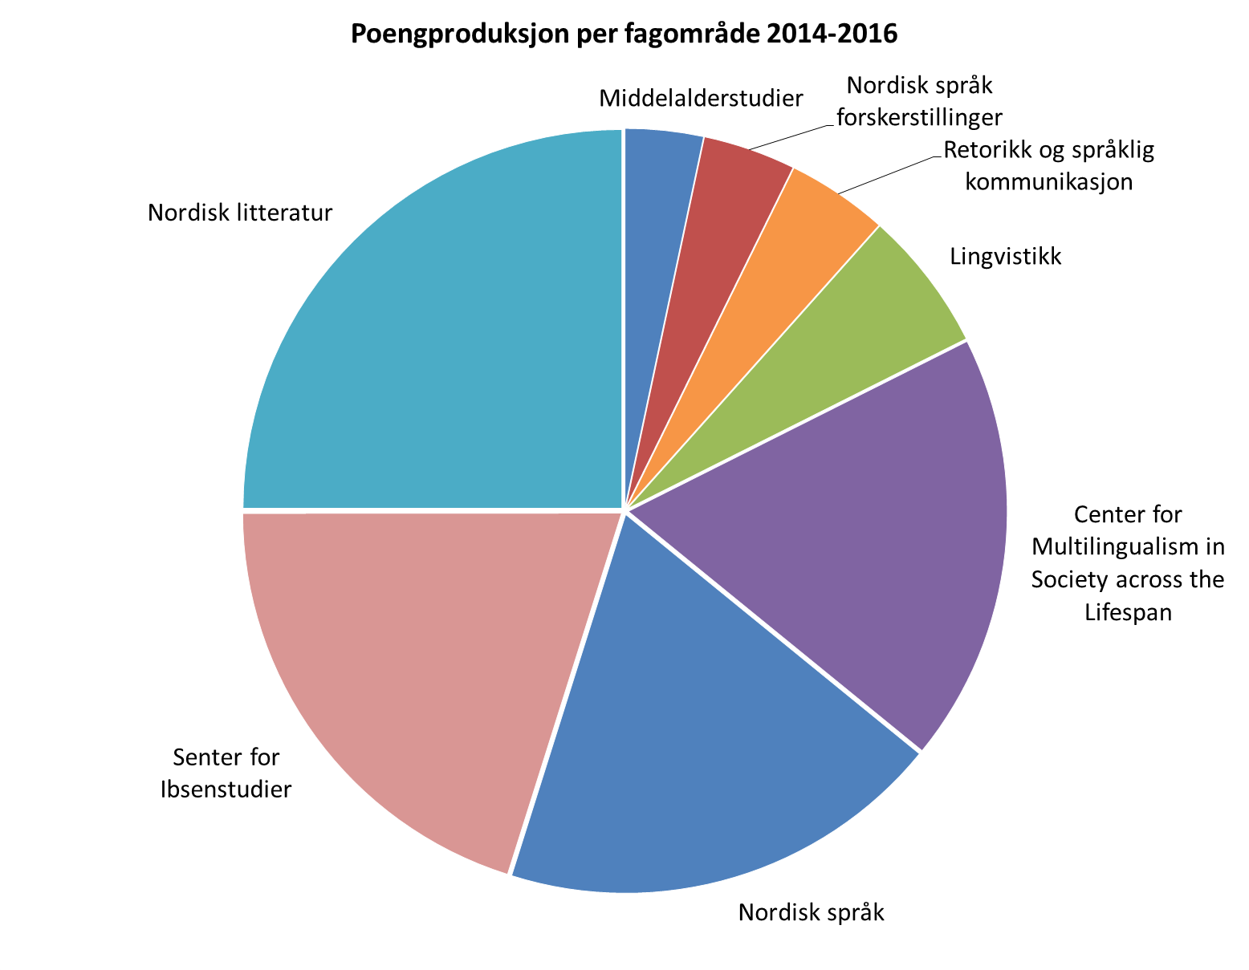
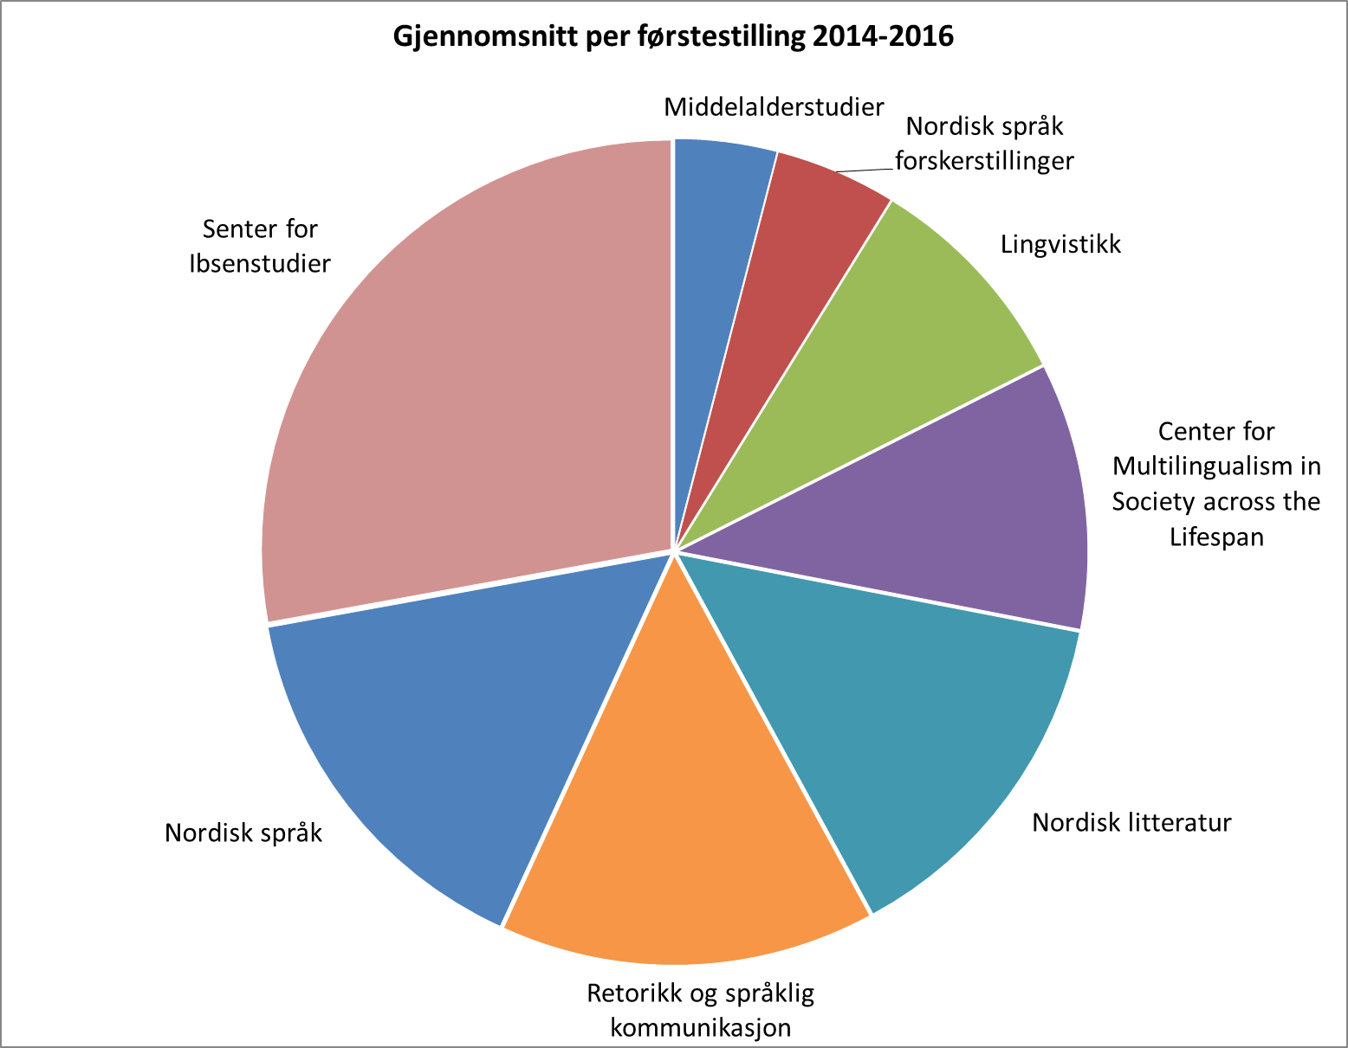
P1 justert for antall førstestillinger

